Slide 1
Major Henryk Dobrzański „Hubal’’

Slide 2
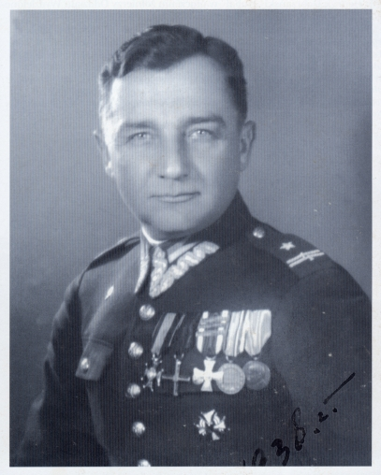
Henryk Dobrzański urodził się 22 czerwca 1897 r. w Jaśle jako drugie dziecko Henryka i Marii hrabiny Lubienieckiej.
Był wnukiem Włodzimierza Lubienieckiego powstańca z 1863 roku oraz prawnukiem Hipolita Lubienieckiego, który był oficerem Powstania Listopadowego.

Slide 3
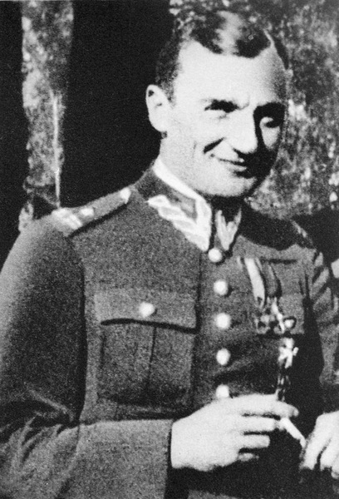
W 1903 r. Henryk Dobrzański rozpoczął naukę na domowych zajęciach z zakresu czteroklasowej Szkoły Ludowej, a następnie, po przeprowadzeniu się do Krakowa, kontynuował naukę
w siedmioklasowej Szkole Realnej. W czerwcu 1914 r. zdał egzamin maturalny
i zapisał się na I semestr Agronomii Studium Rolniczego Uniwersytetu Jagiellońskiego.
Nie rozpoczął jednak nauki, ponieważ
w miesiąc po zabójstwie arcyksięcia Ferdynanda
w Sarajewie, wybuchła I wojna światowa.

Slide 4
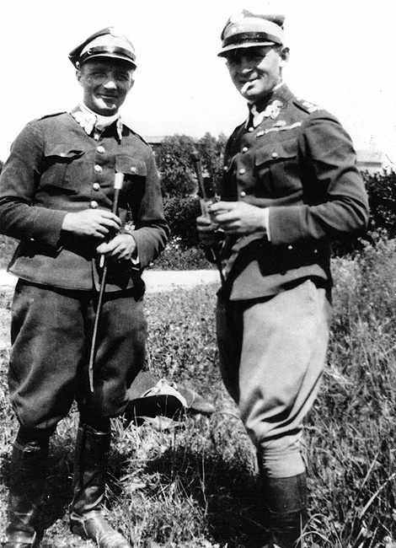
1 grudnia 1914 r. siedemnastoletni Henryk Dobrzański stawił się na stacji zbornej Legionów Polskich w Krakowie. W maju 1915 r. w stopniu kaprala, został odkomenderowany do plutonu kawalerii sztabowej
przy Komendzie Legionów Polskich, a już w grudniu na własną prośbę, został przeniesiony do 3 szwadronu 2 Pułku Ułanów Legionów Polskich, by brać bezpośredni udział w działaniach frontowych. W czasie kryzysu przysięgowego
w lipcu 1917 r. .
młody Dobrzański chciał wstąpić do wojska lecz na przeszkodzie stał jego młody wiek, więc zmienił rok urodzenia na 1896r.

Slide 5
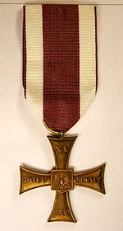
W listopadzie 1918 r. / już po uzyskaniu przez Polskę niepodległości / zgłosił się do formującego się w Krakowie 2 Pułku Ułanów Wojska Polskiego. Został awansowany do stopnia plutonowego i rozpoczął szkolenie nowo przybywających do pułku ułanów. W trakcie walk polsko – ukraińskich Dobrzański objął dowództwo utworzonego
w pułku oddziału wydzielonego w sile plutonu i znalazł się w grupie mjr. Juliana Stachiewicza. Z końcem 1918 r. został awansowany do stopnia chorążego i przejął dowództwo szwadronu „Odsieczy Lwowa”, w dywizji płk. Władysława Sikorskiego. Za okazane męstwo i czyny bojowe podczas walk o utrzymanie Galicji Wschodniej został odznaczony trzykrotnie Krzyżem Walecznych. Po zakończeniu walk
o Lwów dowodzony przez ppor. Dobrzańskiego szwadron w połowie maja 1919 r. powrócił do macierzystej jednostki, która 2 czerwca otrzymała nazwę 2 Pułku Szwoleżerów Rokitniańskich.

Slide 6
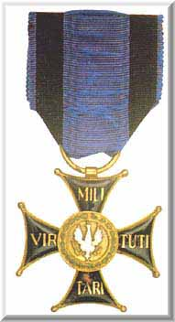
Niebywałe męstwo, a także zdolności dowódcze wykazał
w czasie kontrofensywy 1 Armii Konnej Siemiona Budionnego w walkach pod Klekotowem, Kulikowem i Komarowem. Za brawurową akcję pod Borowem, gdzie dowodził odwodami pułku został odznaczony Krzyżem Srebrnym Orderu Virtuti Militari , a także /po raz czwarty/ Krzyżem Walecznych. W sierpniu 1920 r. został awansowany do stopnia porucznika i objął funkcję adiutanta d-cy pułku mjr. Rudolfa Ruppa.

Slide 7
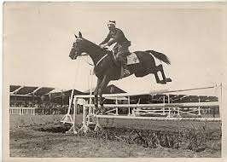
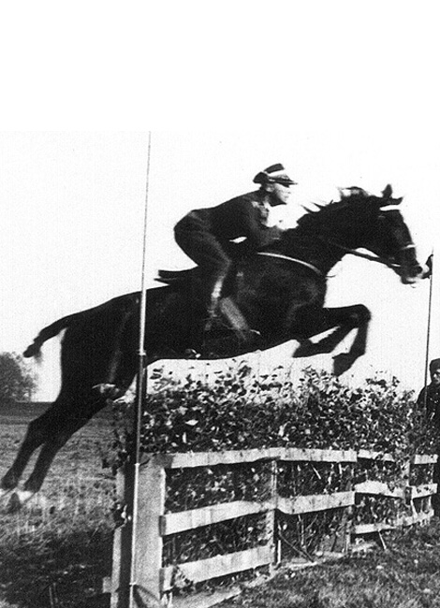
W listopadzie 1922 r. rtm. Dobrzański został odkomenderowany na kurs dowódców szwadronów do Centralnej Szkoły Jazdy w Grudziądzu, gdzie oprócz programowych zajęć teoretycznych systematycznie doskonalił swoje umiejętności jeździeckie. Po powrocie Dobrzańskiego z kursu dowódców szwadronu, sezon hippiczny dobiegał już końca, dlatego też na parcoursach pojawił się dopiero w następnym roku.
Na zawodach, które odbyły się w Warszawie, Bielsku – Białej, Lwowie, Piotrkowie Trybunalskim, Nowej Wsi rtm. Dobrzański odnotował 16 pierwszych i 6 drugich miejsc. Doskonałe wyniki sportowe zadecydowały, że w lutym 1925 r. został powołany do powstałej w Warszawie pod kierownictwem ppłk.Rómmla „grupy przygotowawczej” sportu konnego i wszedł do ekipy jeźdźców na międzynarodowe konkursy
w Nicei, Londynie i Aldershot. Na międzynarodowych zawodach w Nicei reprezentacja Polski w składzie:
H. Dobrzański, K. Rómmel, A. Królikiewicz,
K. Szosland i W. Zgorzelski pierwszy raz w historii polskiego jeździectwa zdobyła Puchar Narodów.

Slide 8
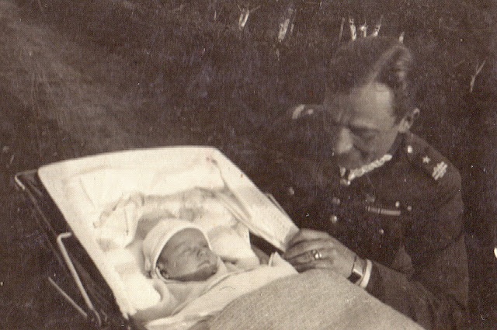
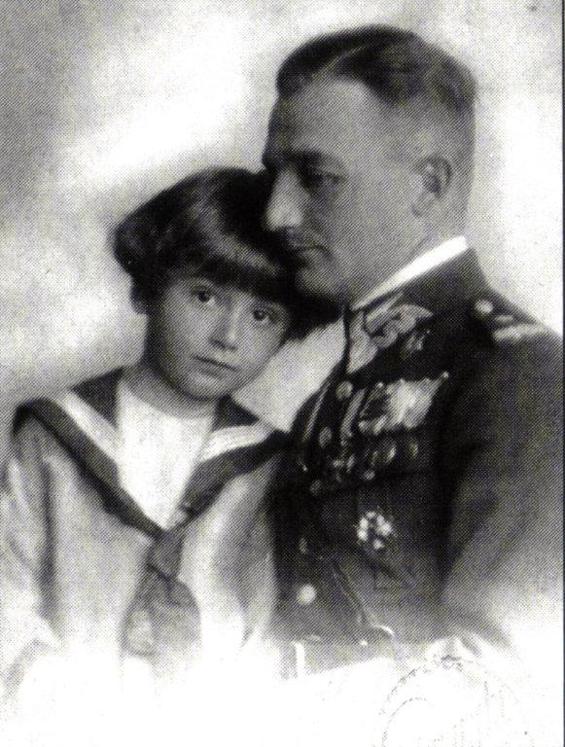
Z początkiem 1927 r., prawdopodobnie w głównej mierze dzięki sukcesom sportowym Dobrzański został awansowany do stopnia majora.
We wrześniu 1929 r. został przeniesiony do 20 Pułku Ułanów w Rzeszowie. Tam też nastąpiła stabilizacja w życiu osobistym mjr. Dobrzańskiego. Na jednym z balów w Dębicy poznał siostrę swego kolegi Zofię Zakrzeńską, którą poślubił 3 czerwca 1930 r. 7 września 1932 r. przyszła na świat jedyna córka Dobrzańskiego, Krystyna.

Slide 9
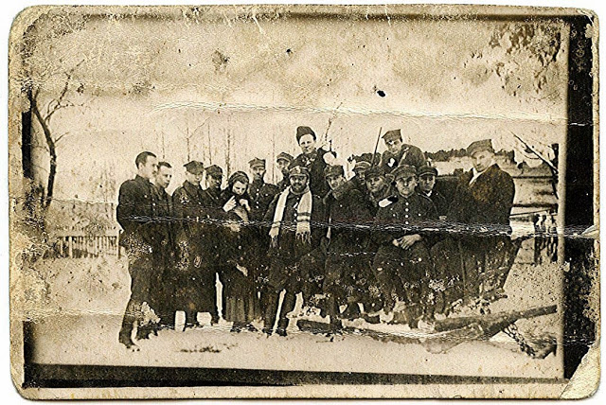
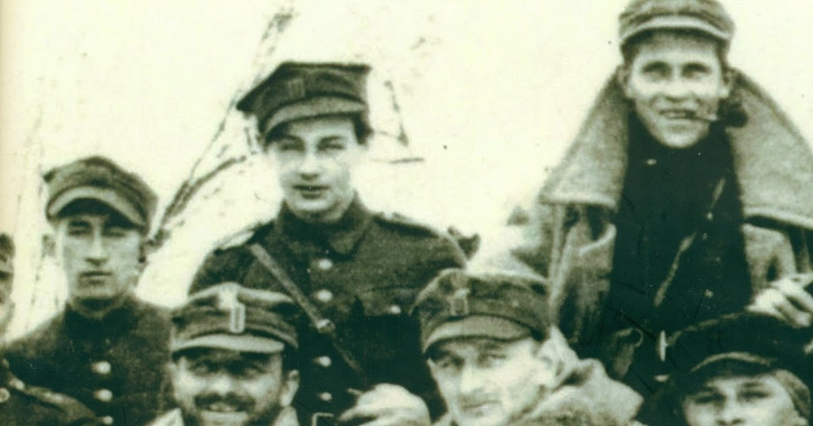
W pierwszych dniach września 1939 r. w ośrodku zapasowym w Białymstoku organizowano Rezerwową Brygadę Kawalerii , w skład której wszedł 110 pułk ułanów dowodzony przez ppłk. Jerzego Dąbrowskiego. Jego zastępcą został mjr Henryk Dobrzański. Po osiągnięciu gotowości bojowej pułk wyruszył do walki kierując się w stronę Wilna. 17 września w granice Polski wkroczyła Armia Czerwona.

Slide 10
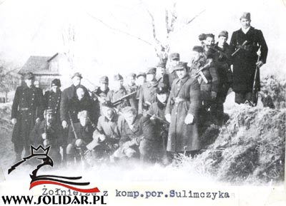
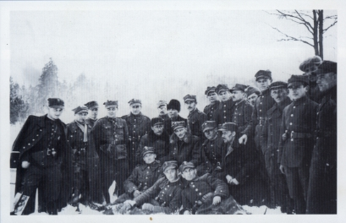
Po kapitulacji stolicy w majątku Krubki mjr Dobrzański ogłosił żołnierzom swą decyzję niezdejmowania munduru i przebijania się na Węgry z zamiarem dotarcia do Francji. W pierwszej dekadzie października, po morderczym marszu, oddział nękany przez Niemców dotarł do Gór Świętokrzyskich. W trakcie postoju w gajówce Podgórze leżącej na południowy – zachód od Bodzentyna (ok. 5 – 9 października) major zakomunikował żołnierzom decyzję o pozostaniu w kraju, wierząc, że wiosną 1940 r. ruszy ofensywa aliantów. Tam też przyjął pseudonim „Hubal” i rozpoczął organizować konspiracyjne placówki oporu tzw. ośrodki bojowe, które w przyszłości miały wystawić gotowego do walki żołnierza.

Slide 11
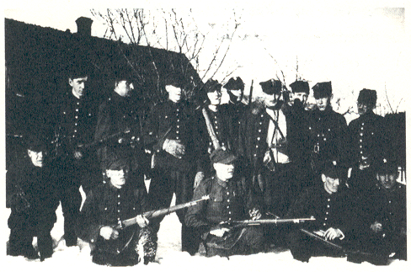
13 marca 1940 r. do Gałek przybył ówczesny Komendant Okręgu Łódzkiego ZWZ – płk. „Miller” /Leopold Okulicki/ z rozkazem demobilizacji oddziału lub znacznym jego zmniejszeniu. Wobec zaistniałej sytuacji major Hubal pozostawił wolną rękę swoim podwładnym. Oddział opuścili prawie wszyscy oficerowie oraz część żołnierzy, przechodząc do pracy konspiracyjnej w szeregach Związku Walki Zbrojnej. Przy majorze pozostało około 70 – 80 żołnierzy. Z nadejściem wiosny Niemcy rozpoczęli zakrojoną
na szeroką skalę akcję wymierzoną przeciwko polskiemu podziemiu konspiracyjnemu, w tym również przeciwko oddziałowi Hubala. 30 marca 1940 r. pod Huciskiem oraz 1 kwietnia 1940 r. pod Szałasem doszło
do zwycięskich potyczek oddziału z przeważającymi siłami wroga. Niemcy, po nieudanej akcji, rozpoczęli działania odwetowe wobec ludności cywilnej, mordując
i paląc wiele wsi na szlaku Oddziału Wydzielonego WP majora Hubala. Dobrzański bardzo mocno przeżył owe pacyfikacje, obwiniając siebie za śmierć setek bezbronnych ludzi.

Slide 12
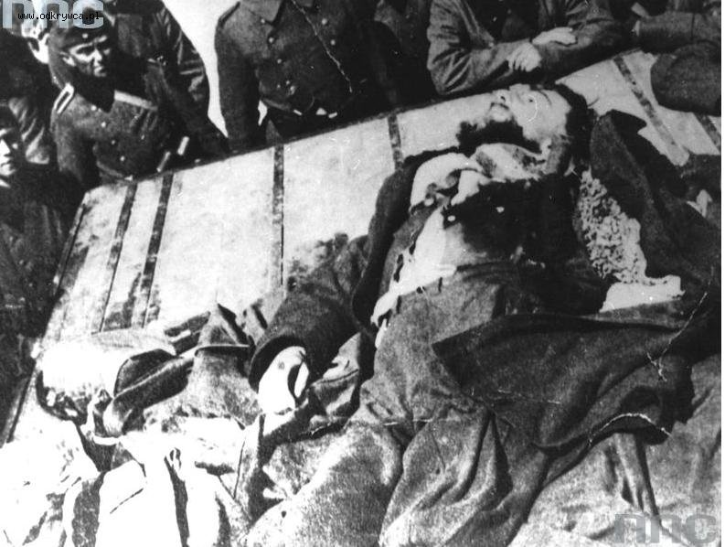
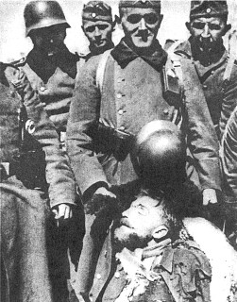
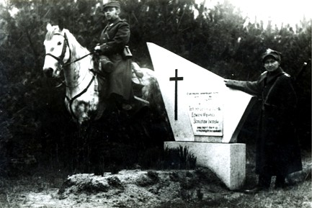
Ale pomimo przygnębienia postanowił działać dalej. Nękany licznymi obławami i zasadzkami, oddział ciągle zmieniał miejsce postoju, unikając z obawy przed represjami, postojów we wsiach oraz gajówkach. Z końcem kwietnia oddział przeniósł się w lasy spalskie. Przed świtem 30 kwietnia 1940 r. oddział wyminąwszy wieś Anielin, dotarł
do sosnowego zagajnika przylegającego do wysokopiennego lasu, gdzie major zarządził postój. Ponieważ wszyscy żołnierze byli przemęczeni nocnym marszem, na warte od strony wsi wystawiony został tylko kpr. Lisiecki („Zemsta”). Tu, rankiem 30 kwietnia 1940 r. mjr Henryk Dobrzański „Hubal”, wsiadając na swego konia, został ostrzelany z broni maszynowej,
a jedna z kul przeszyła jego pierś. Wraz z nim poległ jego luzak kpr. Antoni Kossowski („Ryś”) oraz koń majora „Demon”.

Slide 13
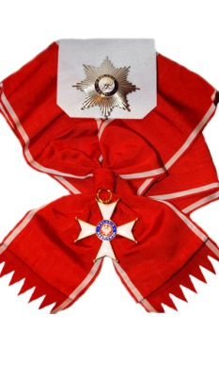
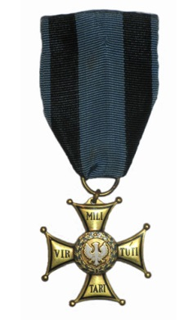
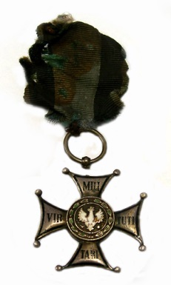
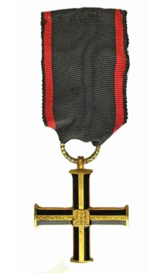
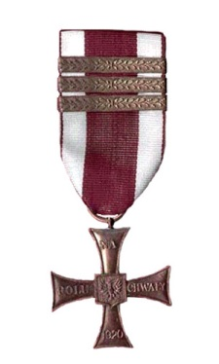
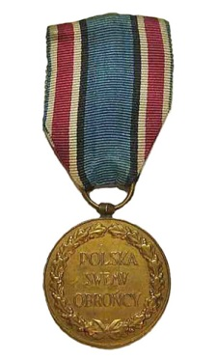
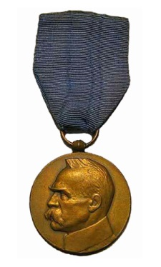
Odznaczenia: - Krzyż Wielki Orderu Odrodzenia Polski /pośmiertnie/ - Krzyż Virtuti Militari IV klasy /pośmiertnie/ - Krzyż Virtuti Militari V klasy Nr 3822 - Krzyż Niepodległości - Krzyż Walecznych 4-krotnie - Medal za wojnę 1918-1921 - Medal 10-lecia Odzyskania Niepodległości

Slide 14
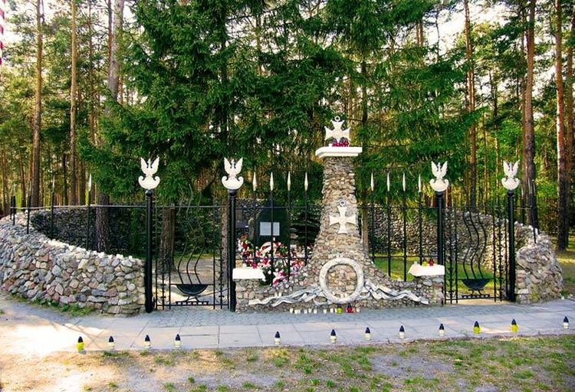
ANIELIN – SZANIEC HUBALA
Notes:
ANIELIN – SZANIEC HUBALA

Slide 15
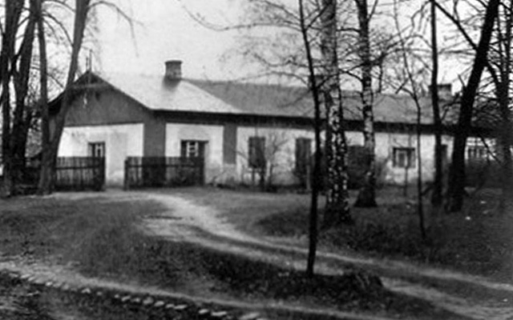
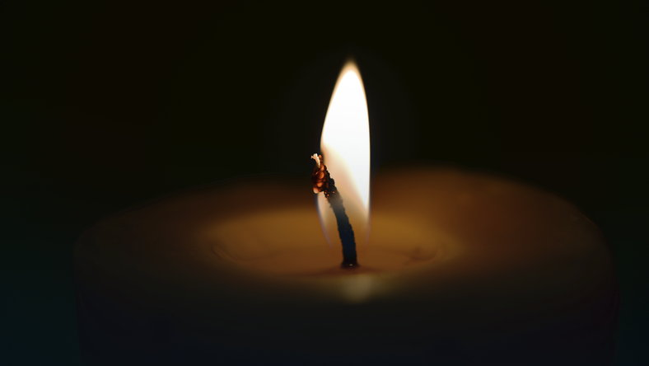
Leśniczówka Bielawy, w której odbyła się 23 grudnia 1939 roku wigilia żołnierzy majora Hubala.
POKÓJ JEGO DUSZY!
Notes:
POKÓJ JEGO DUSZY!

